Slide 1
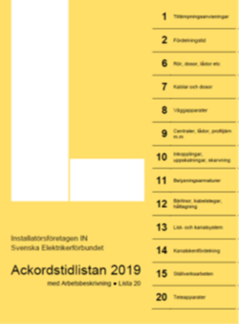
Ackord kronor / timme / Avdelning 2022-04-01 - 2023-03-31

